Slide 1
Visión por computadoras
#3. Detección y segmentación

Slide 2
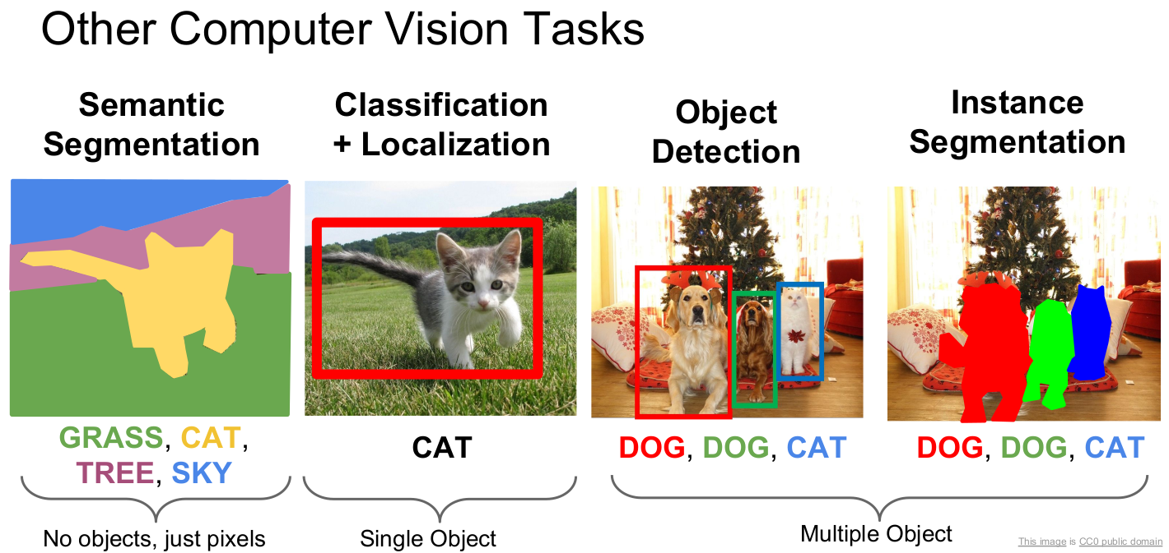
slide: http://cs231n.stanford.edu

Slide 3
Detección

Slide 4
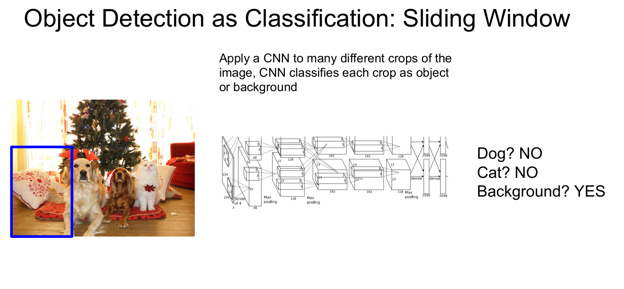
slide: http://cs231n.stanford.edu

Slide 5
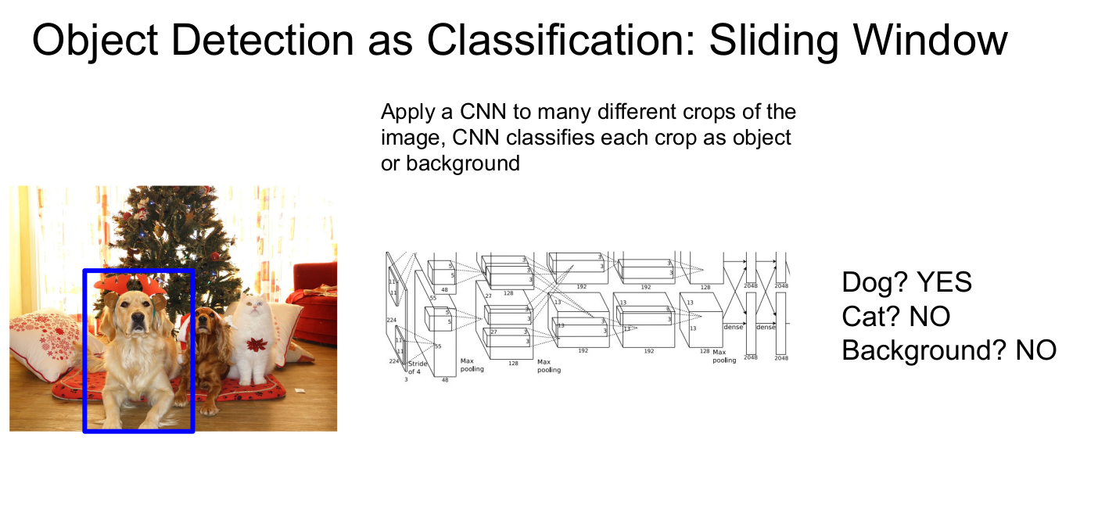
slide: http://cs231n.stanford.edu

Slide 6
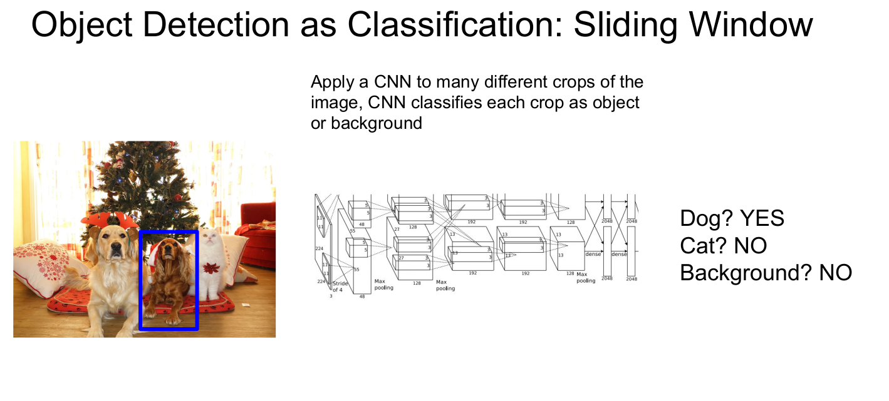
slide: http://cs231n.stanford.edu

Slide 7
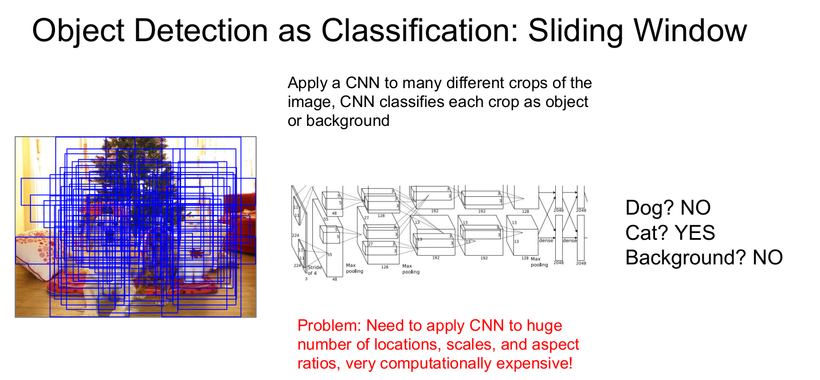
slide: http://cs231n.stanford.edu

Slide 8
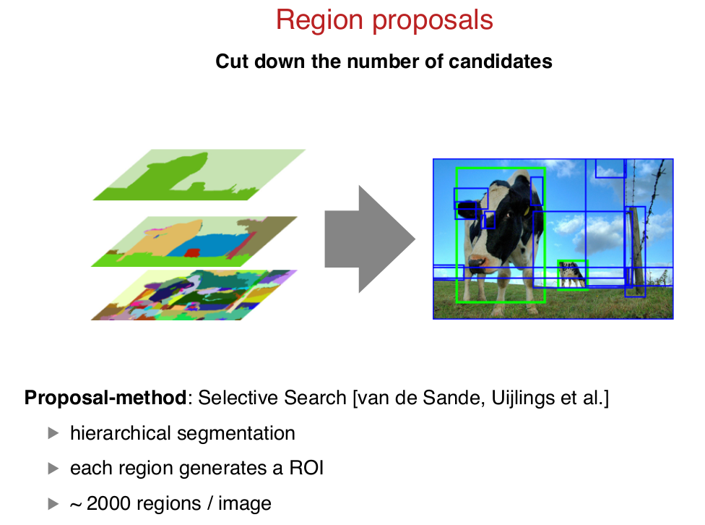
slide: A. Vedaldi

Slide 9
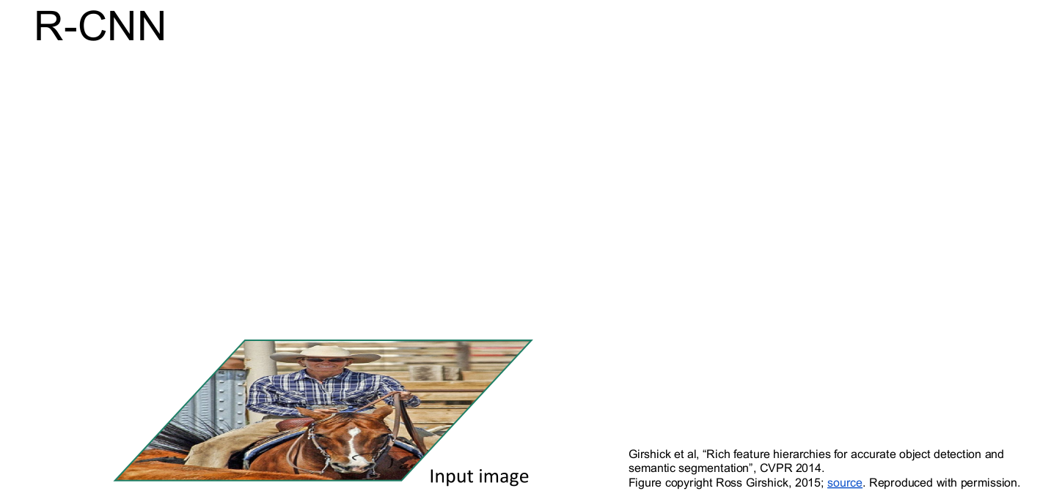
slide: http://cs231n.stanford.edu

Slide 10
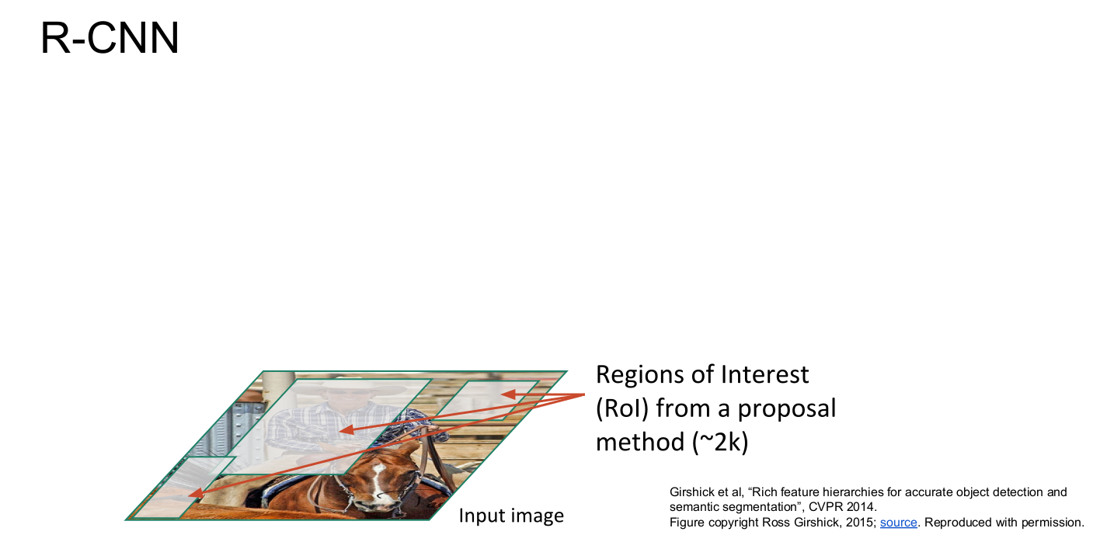
slide: http://cs231n.stanford.edu

Slide 11
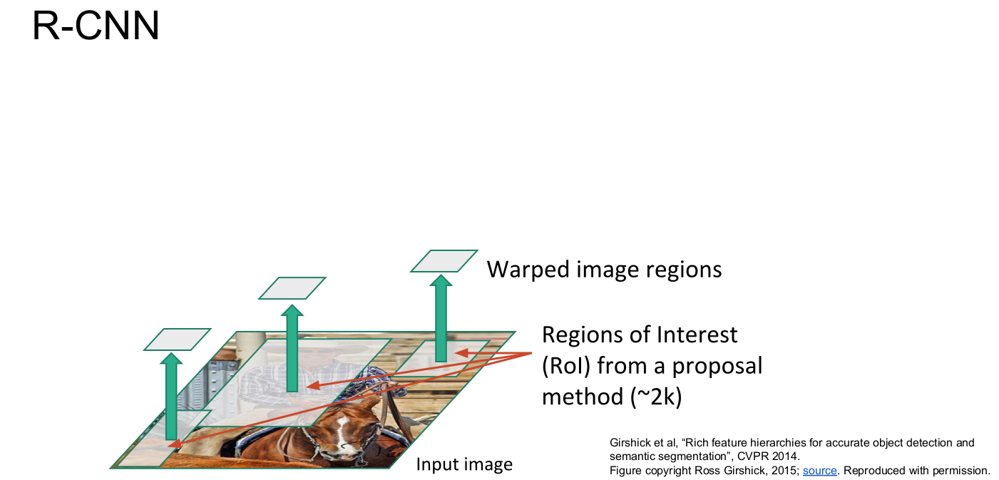
slide: http://cs231n.stanford.edu

Slide 12
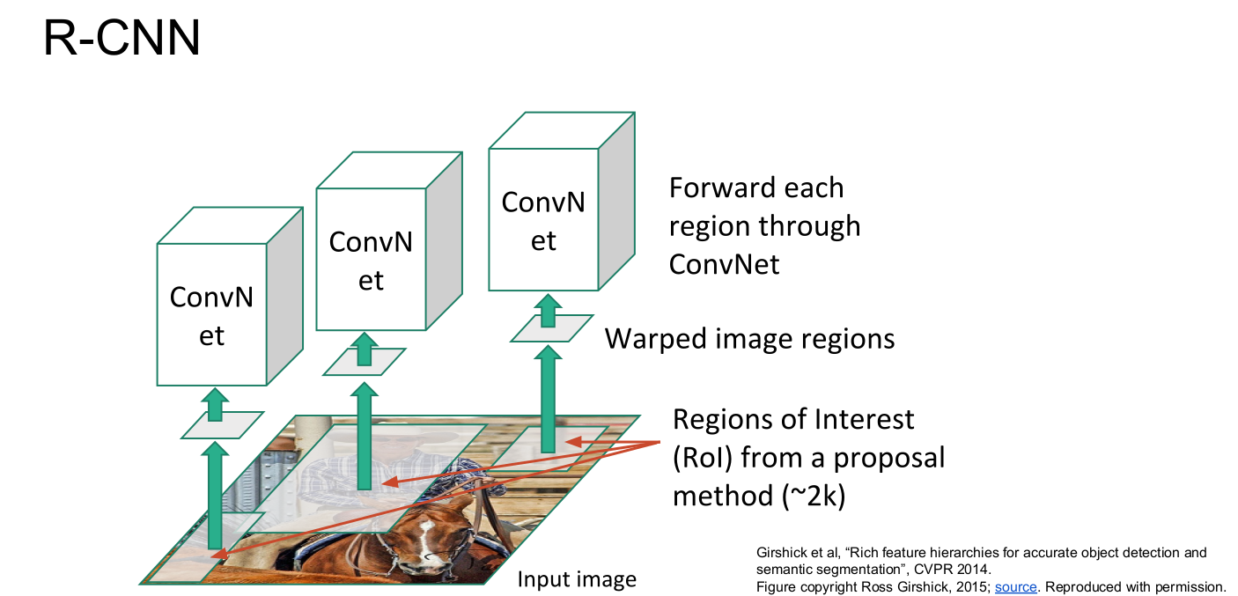
slide: http://cs231n.stanford.edu

Slide 13
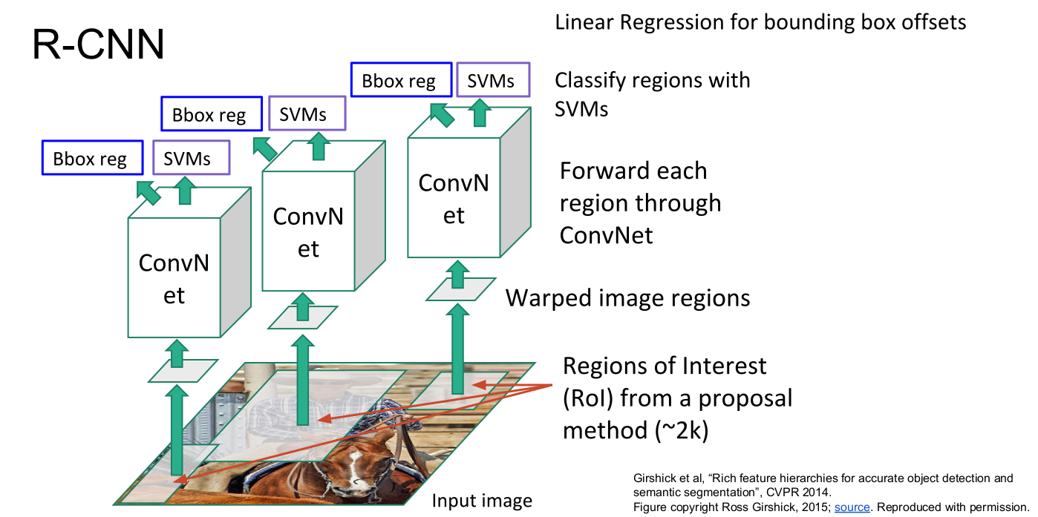
slide: http://cs231n.stanford.edu

Slide 14
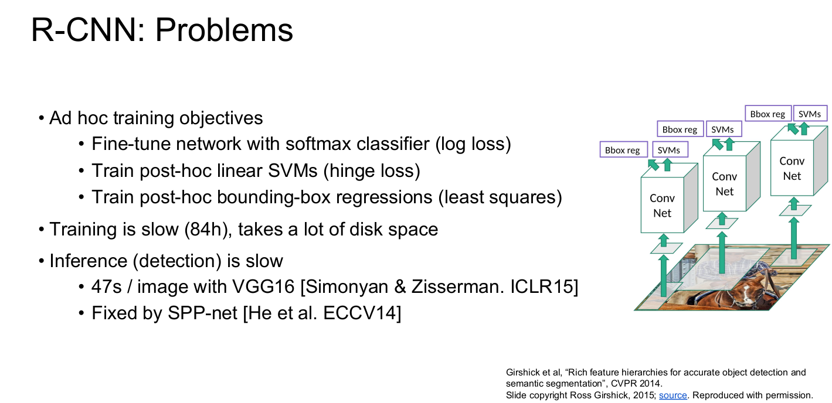
slide: http://cs231n.stanford.edu

Slide 15
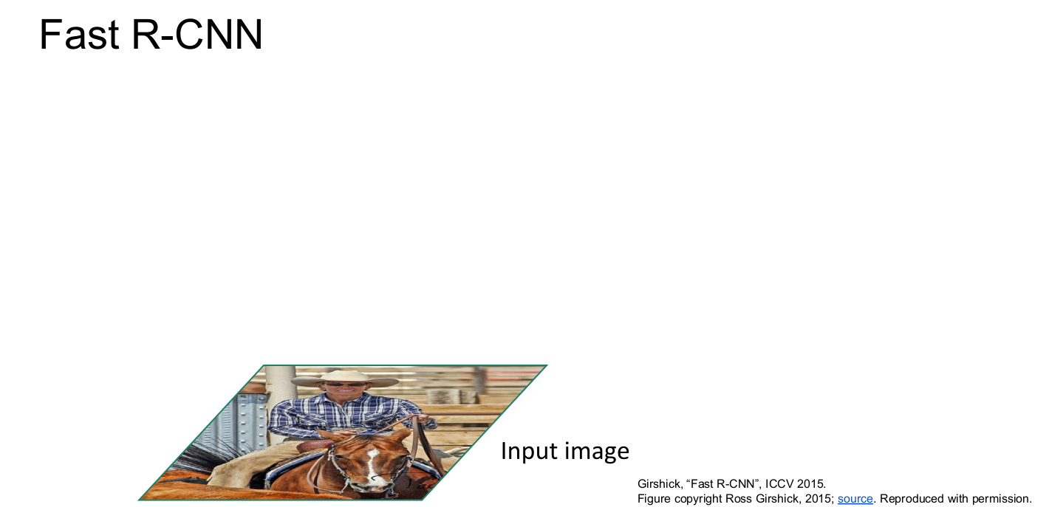
slide: http://cs231n.stanford.edu

Slide 16
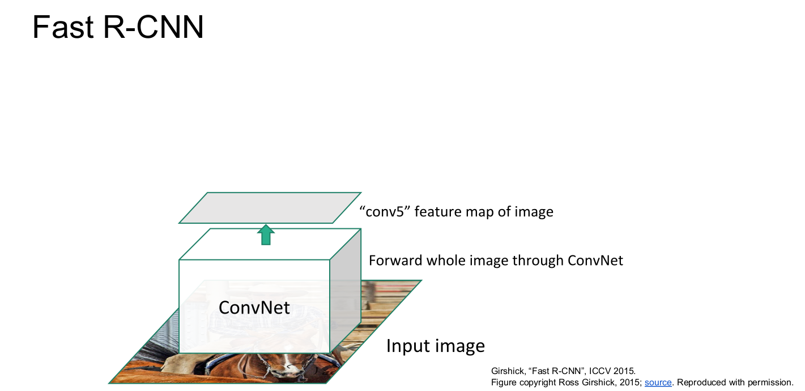
slide: http://cs231n.stanford.edu

Slide 17
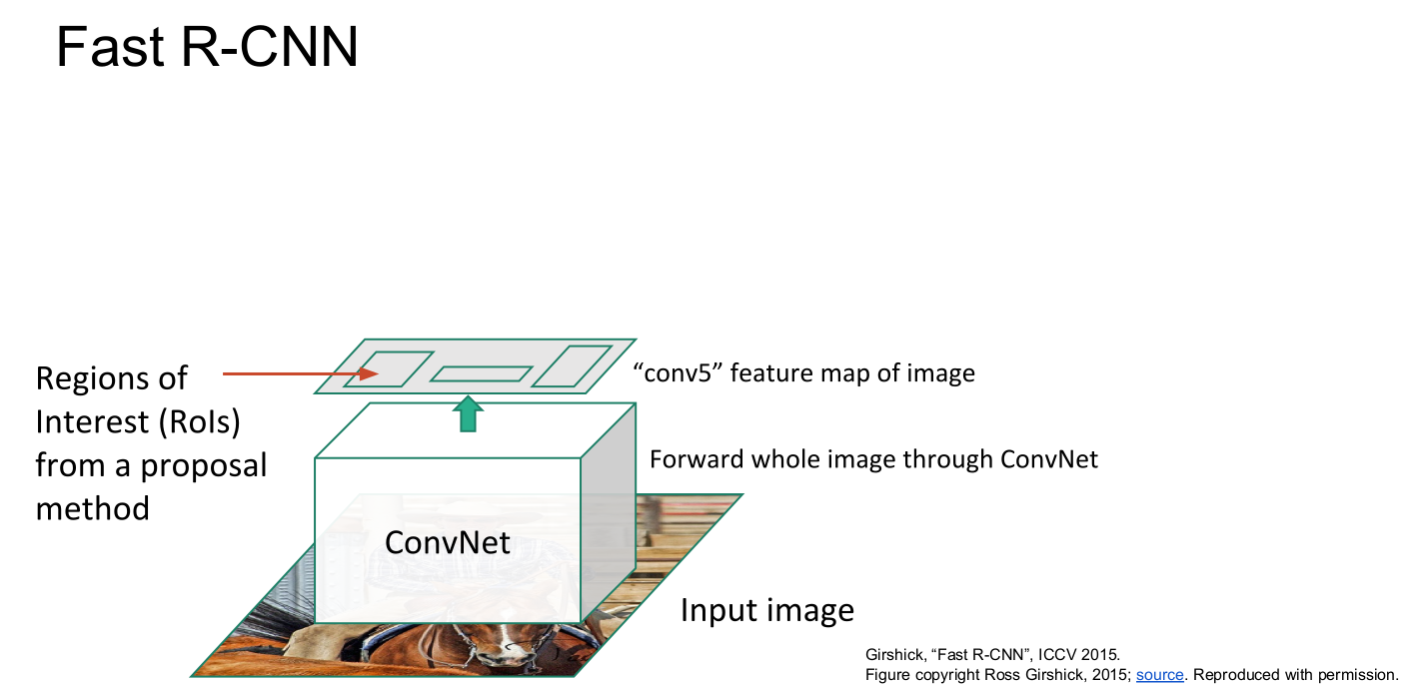
slide: http://cs231n.stanford.edu

Slide 18
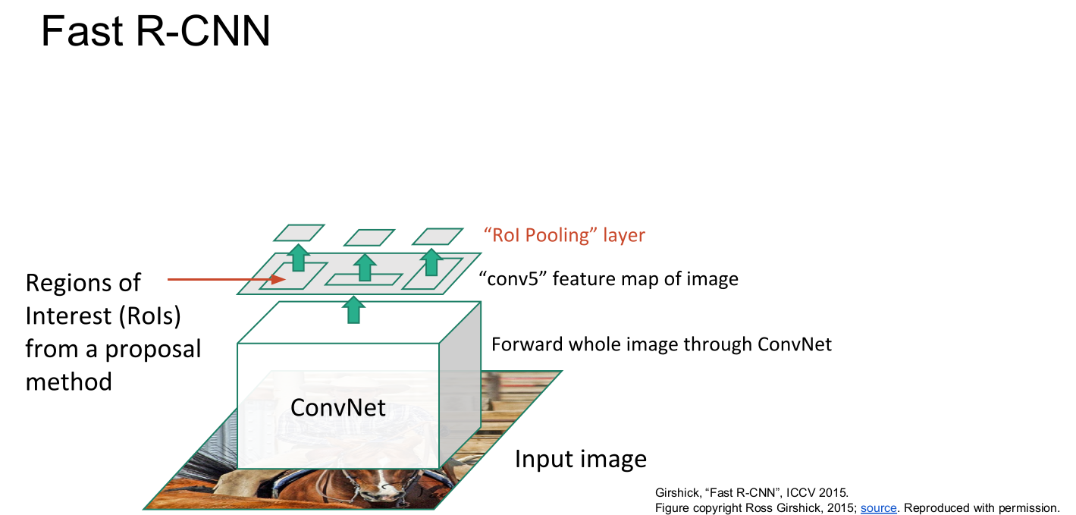
slide: http://cs231n.stanford.edu

Slide 19
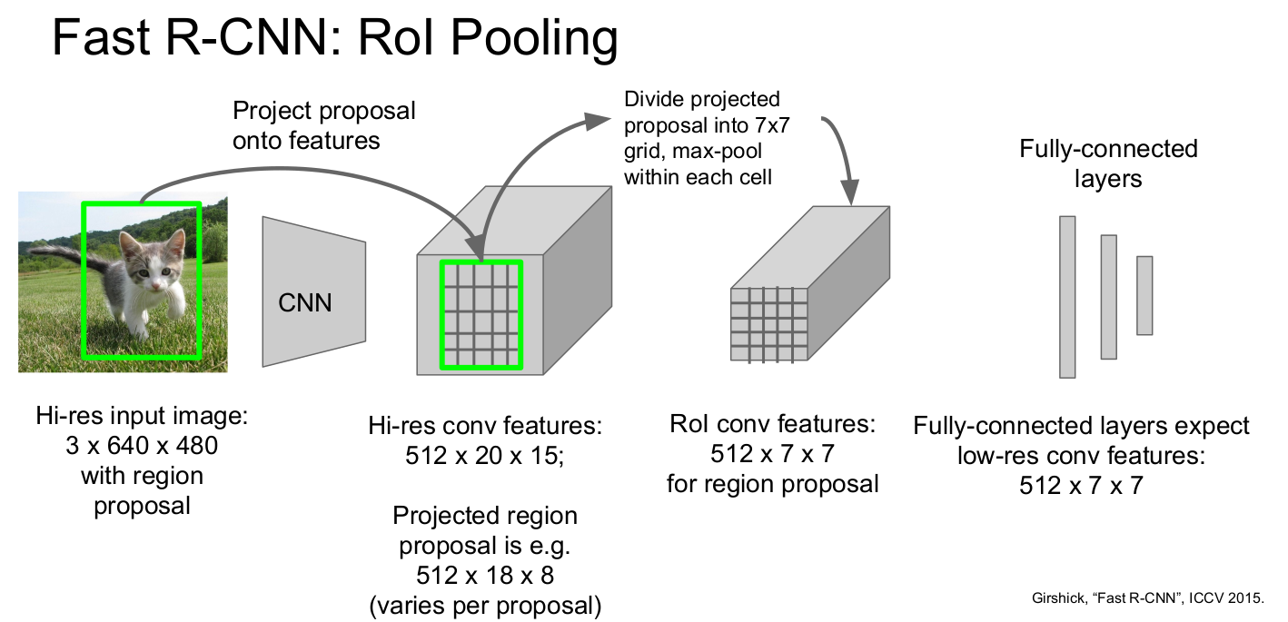
slide: http://cs231n.stanford.edu

Slide 20
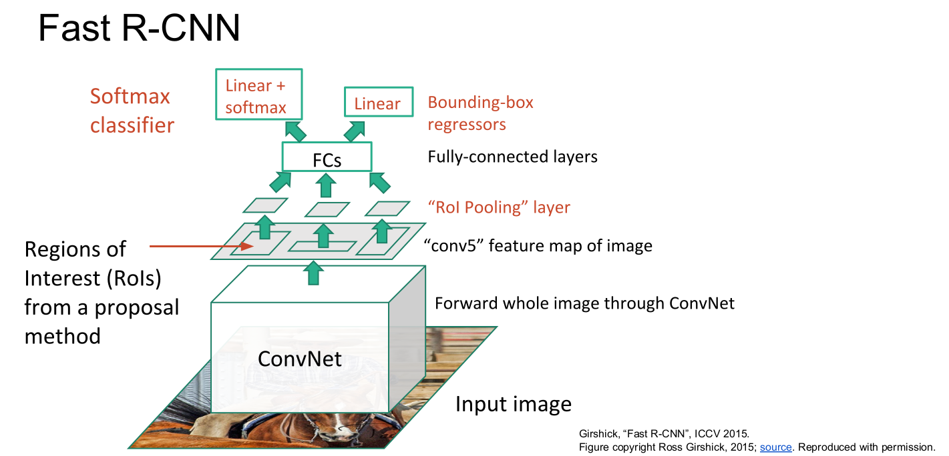
slide: http://cs231n.stanford.edu

Slide 21
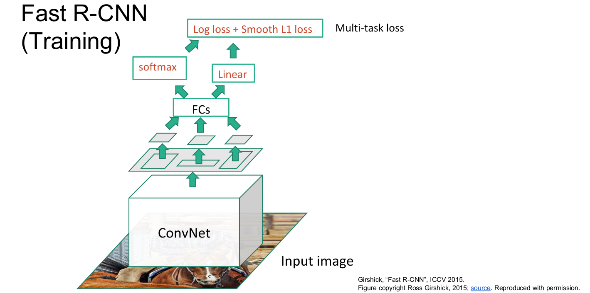
slide: http://cs231n.stanford.edu

Slide 22
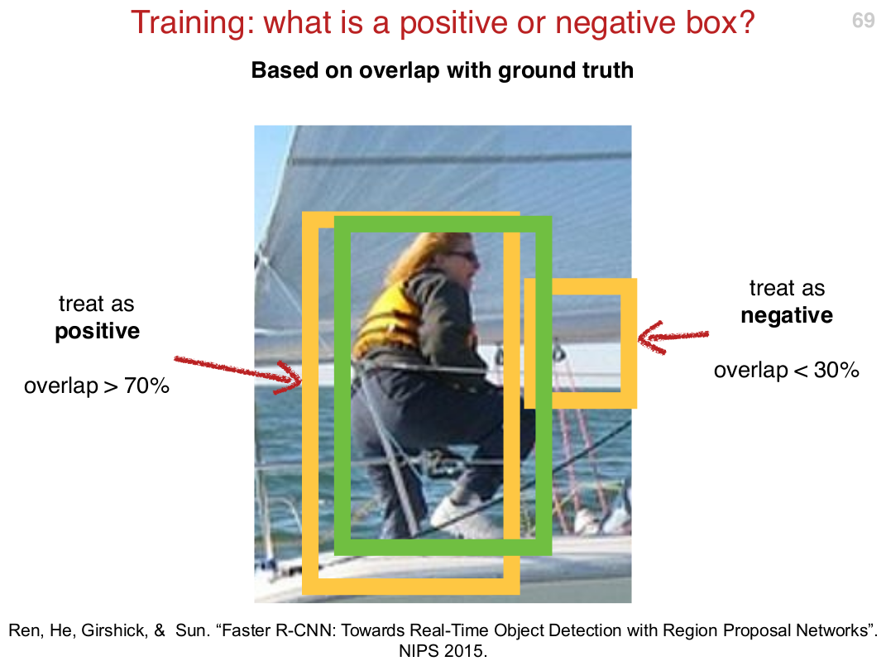
slide: A. Vedaldi

Slide 23
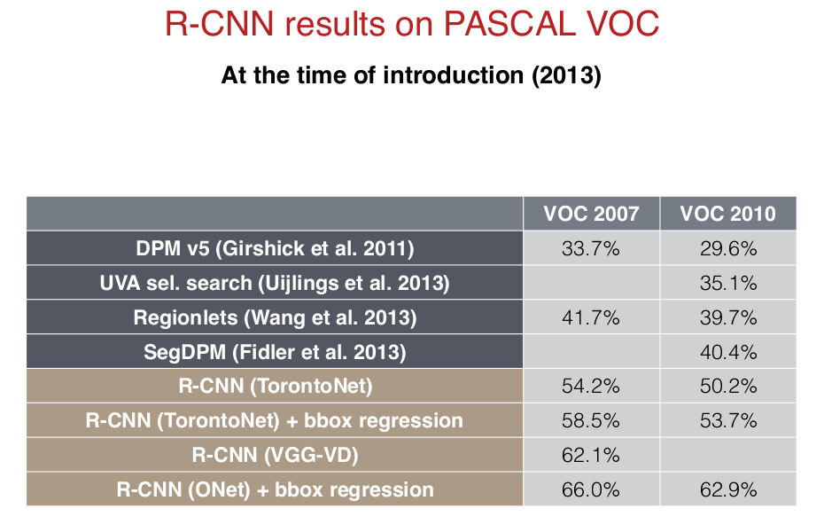
slide: A. Vedaldi

Slide 24
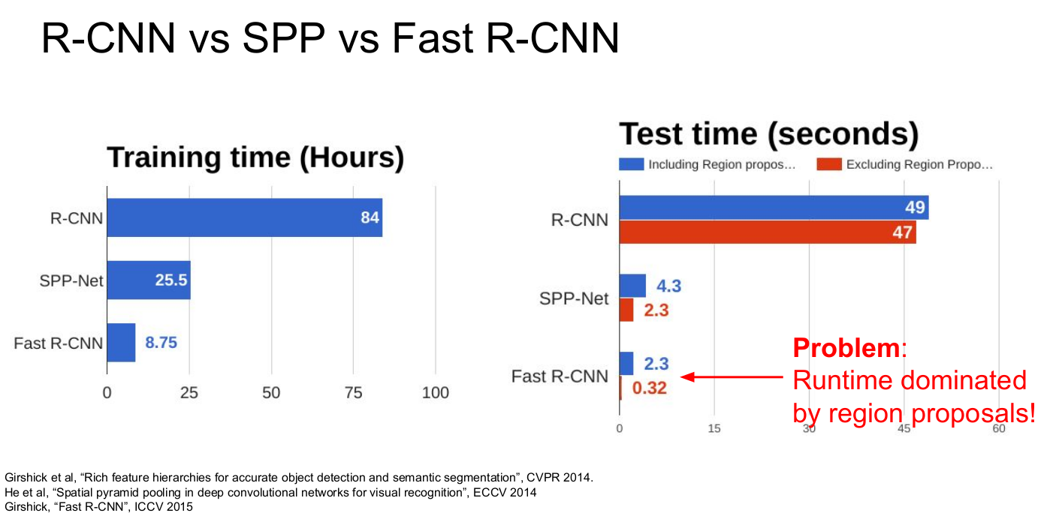
slide: http://cs231n.stanford.edu

Slide 25
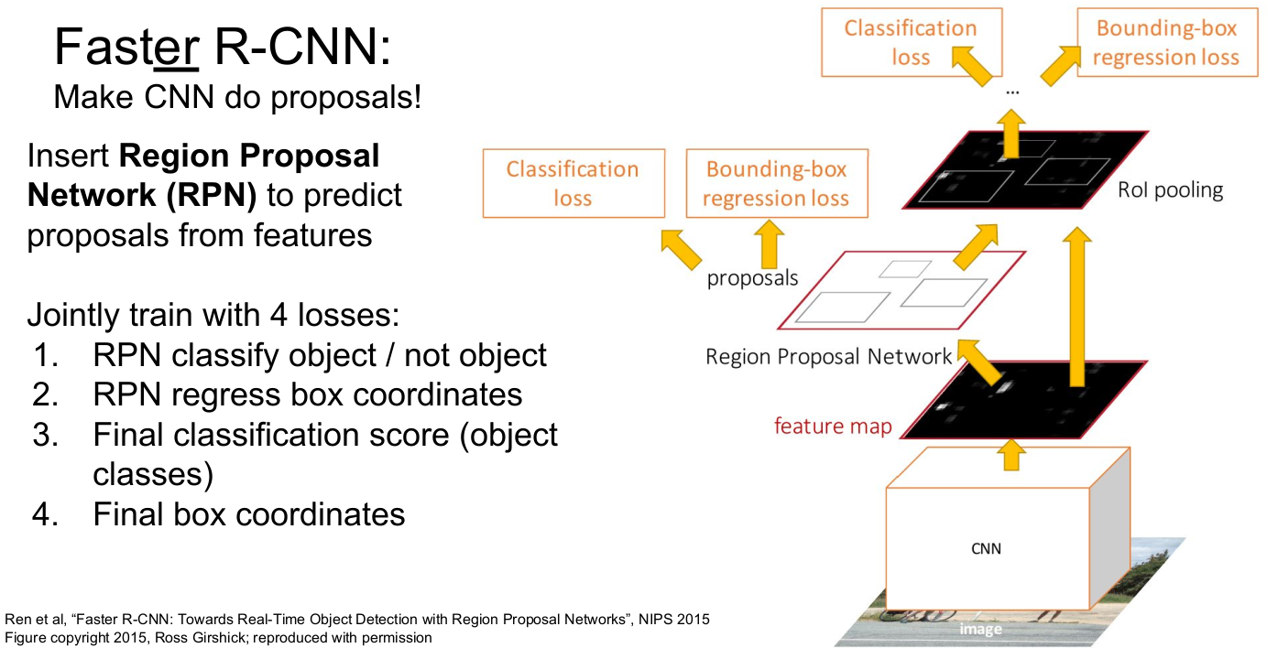
slide: http://cs231n.stanford.edu

Slide 26
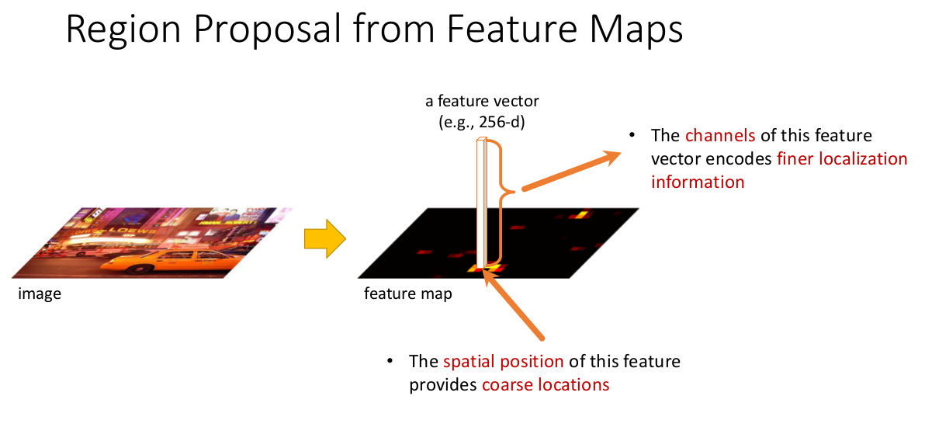
slide: A. Vedaldi

Slide 27
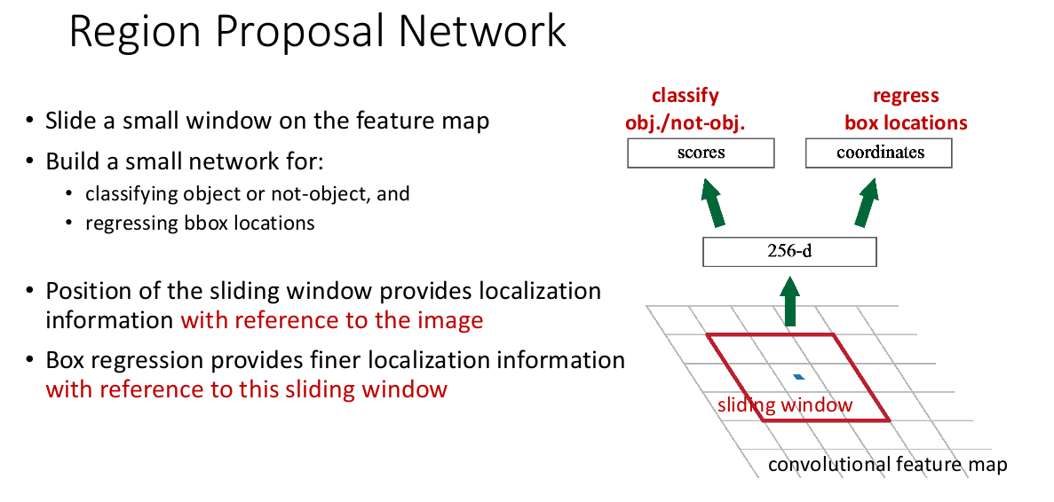

Slide 28
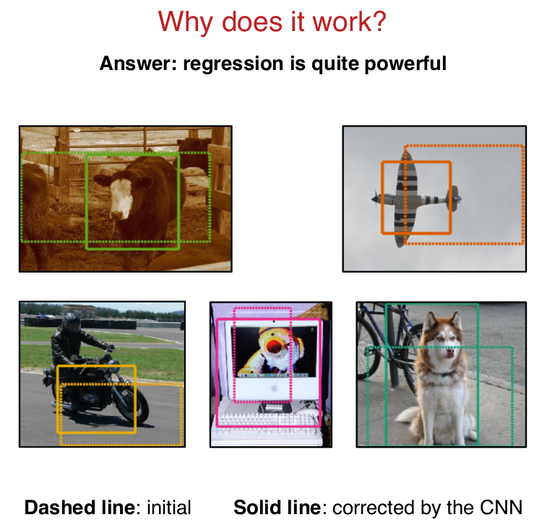

Slide 29
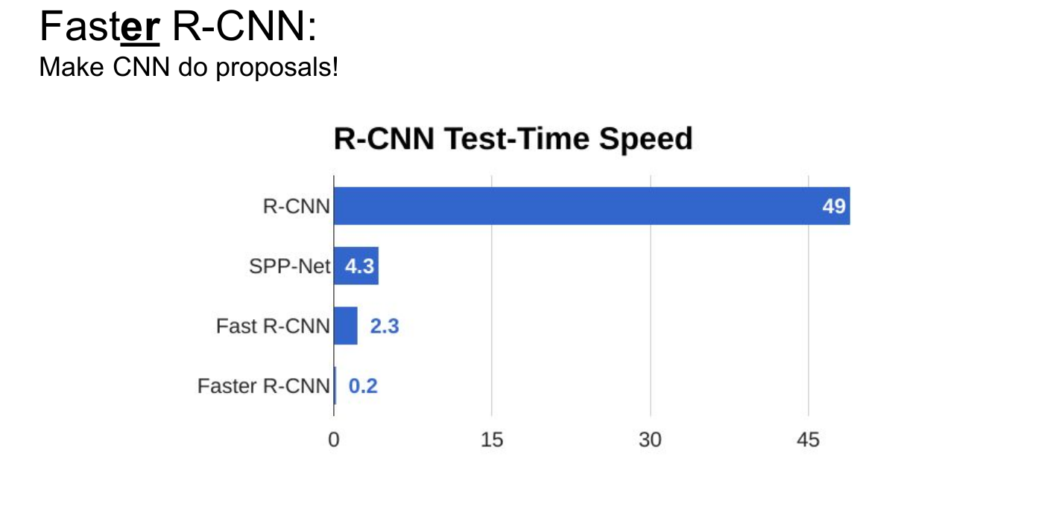
slide: http://cs231n.stanford.edu

Slide 30
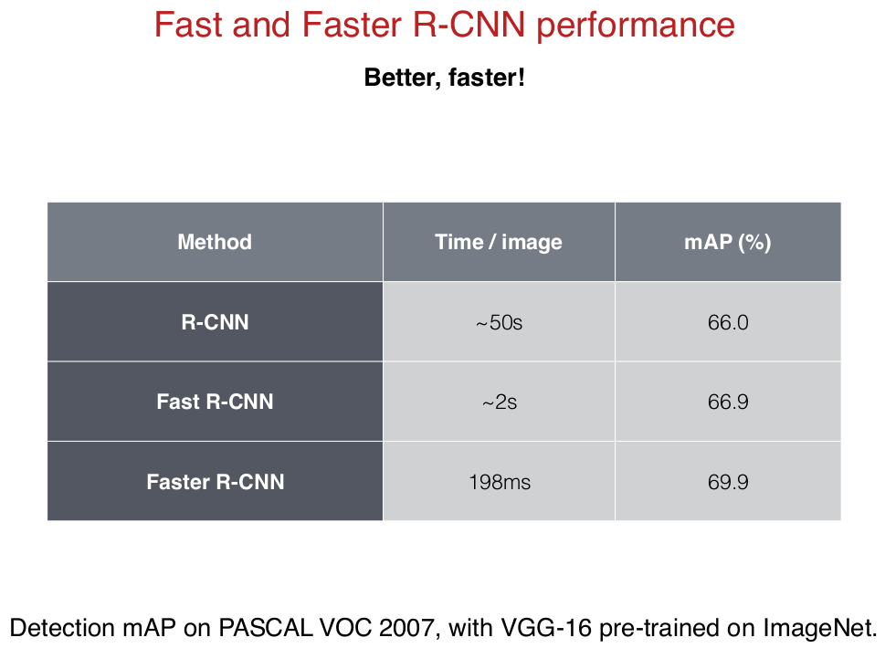

Slide 31
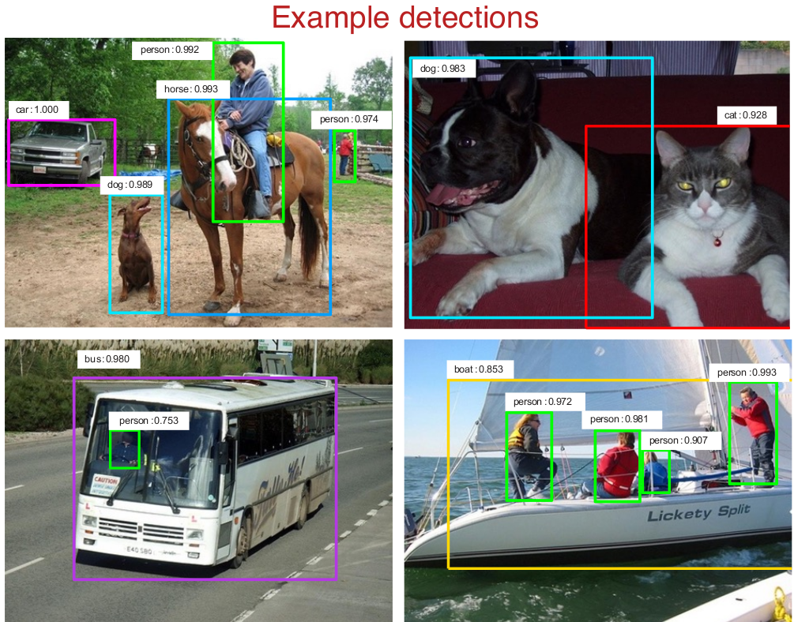

Slide 32
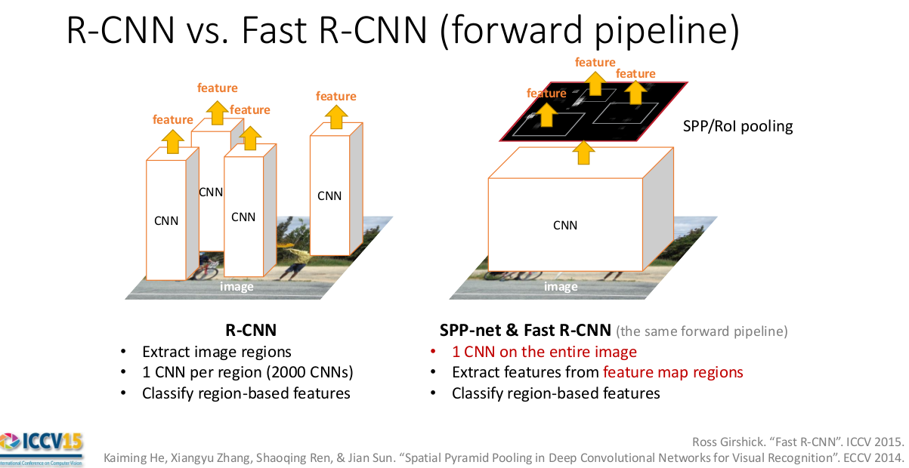
slide: A. Vedaldi

Slide 33
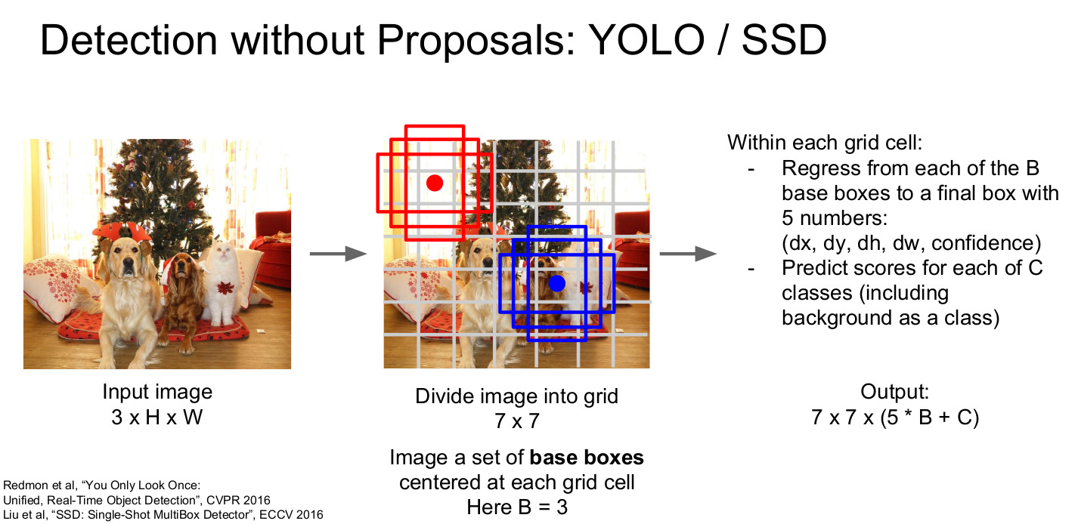
slide: http://cs231n.stanford.edu

Slide 34
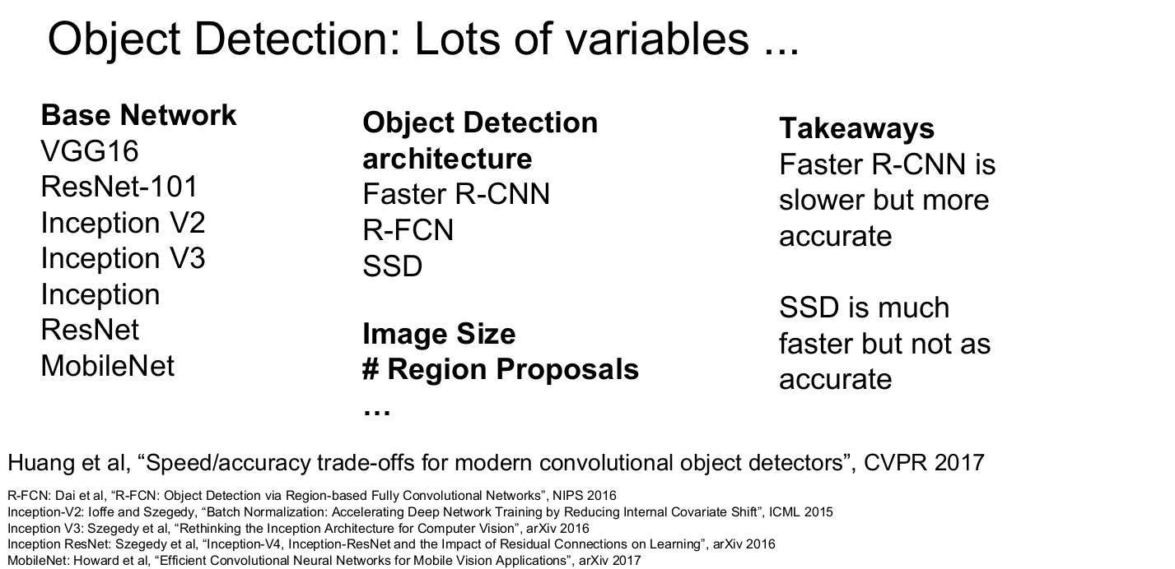
slide: http://cs231n.stanford.edu

Slide 35
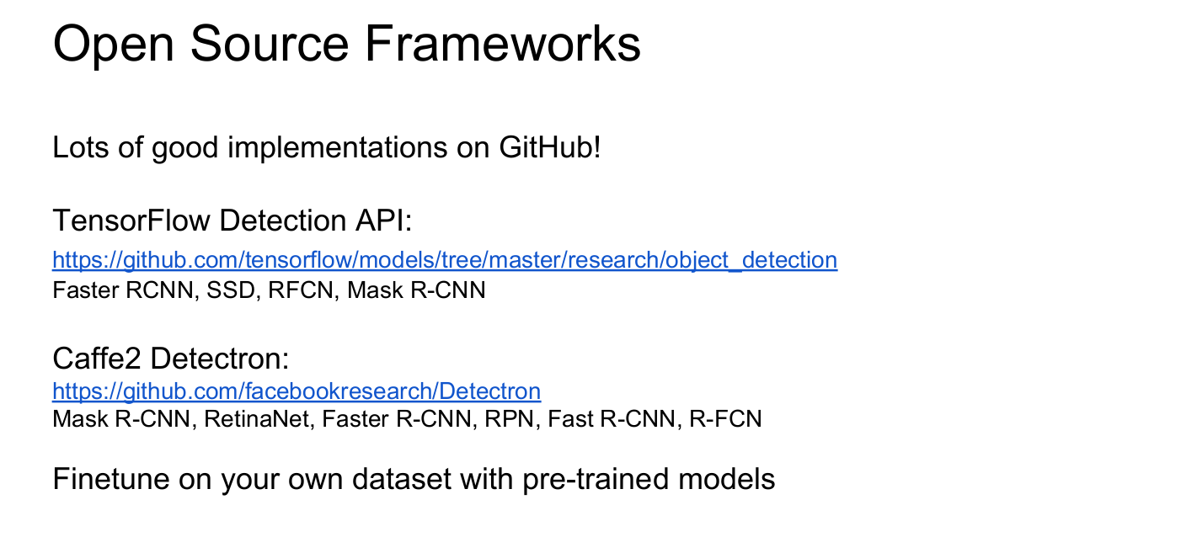
slide: http://cs231n.stanford.edu

Slide 36
Segmentación semántica / de instancias

Slide 37
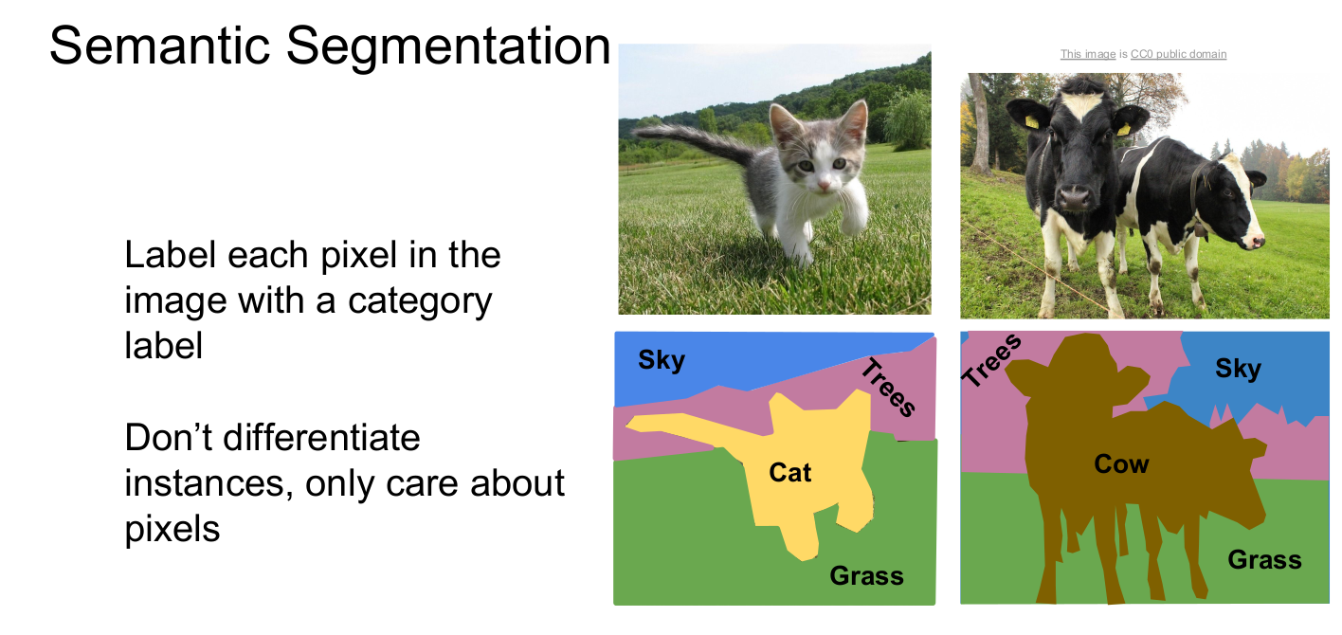
slide: http://cs231n.stanford.edu

Slide 38
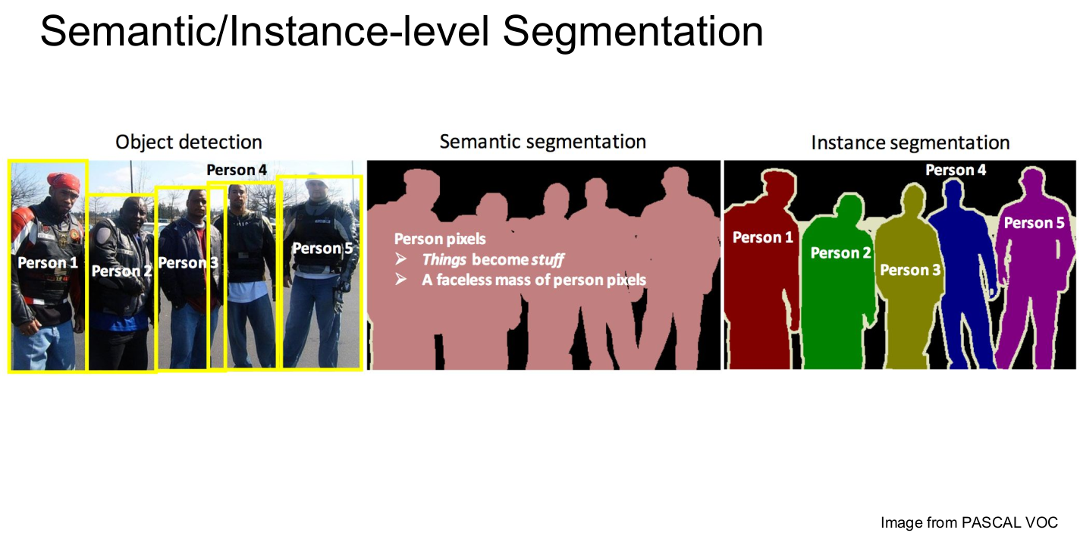

Slide 39
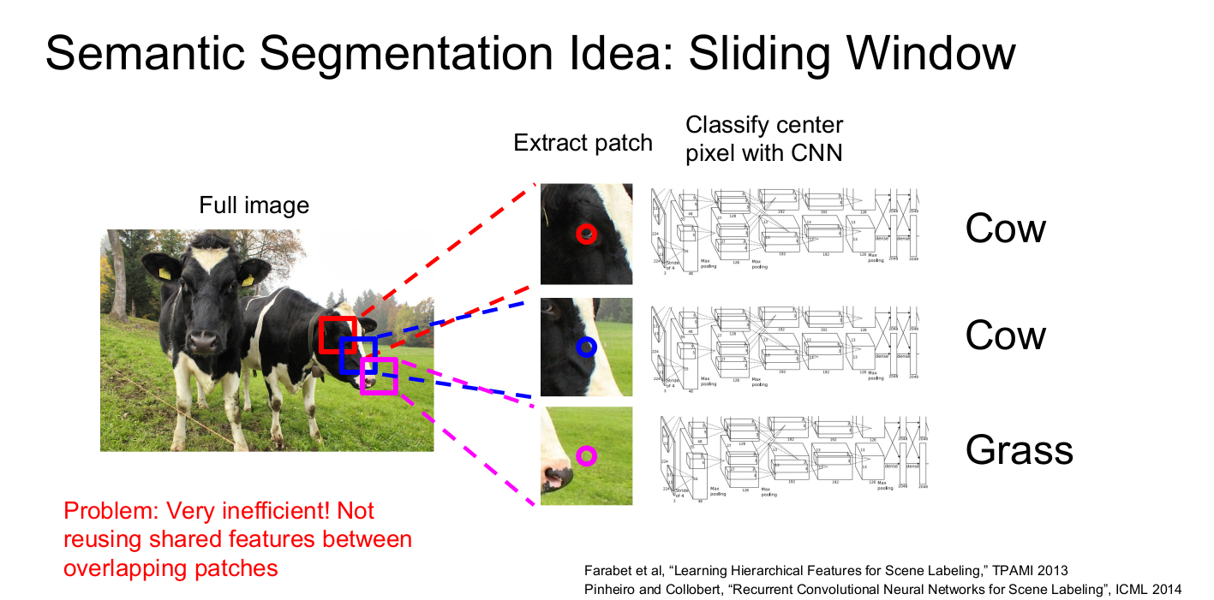
slide: http://cs231n.stanford.edu

Slide 40
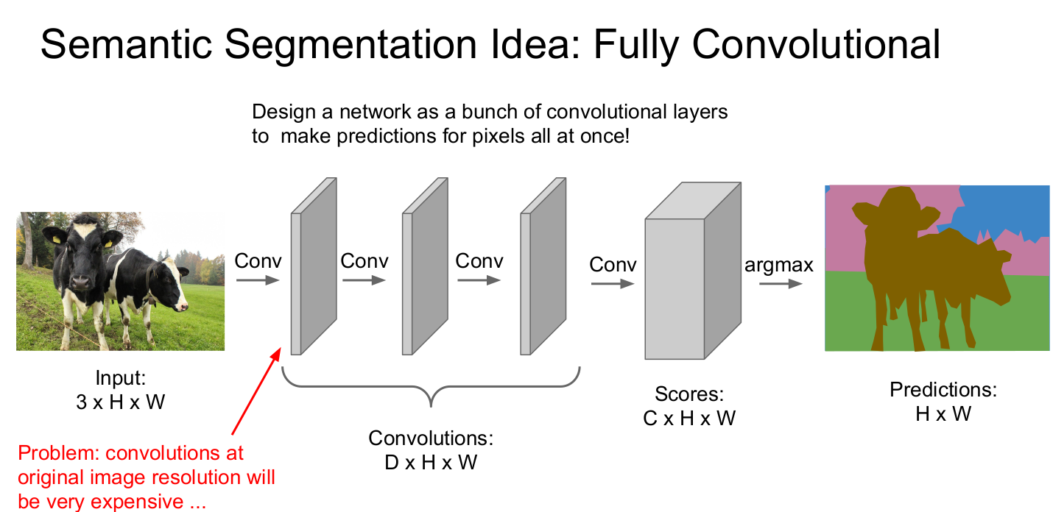
slide: http://cs231n.stanford.edu

Slide 41
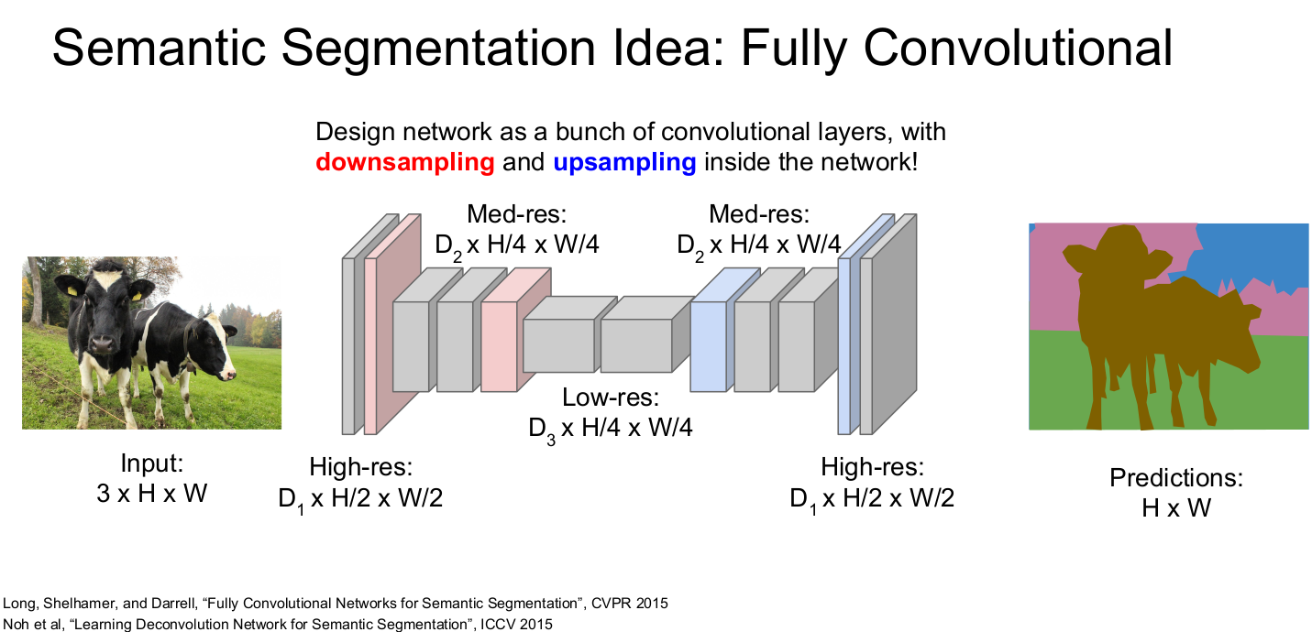
slide: http://cs231n.stanford.edu

Slide 42
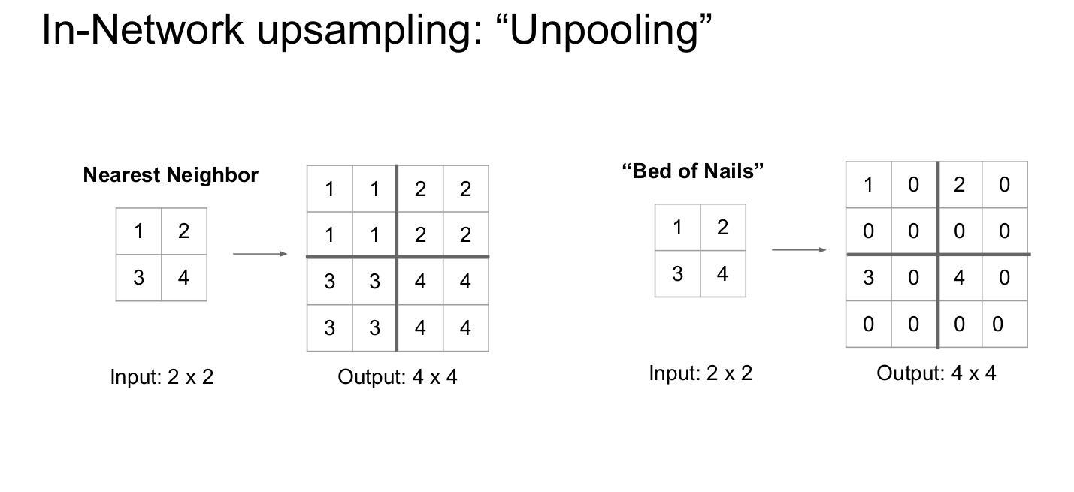
slide: http://cs231n.stanford.edu

Slide 43
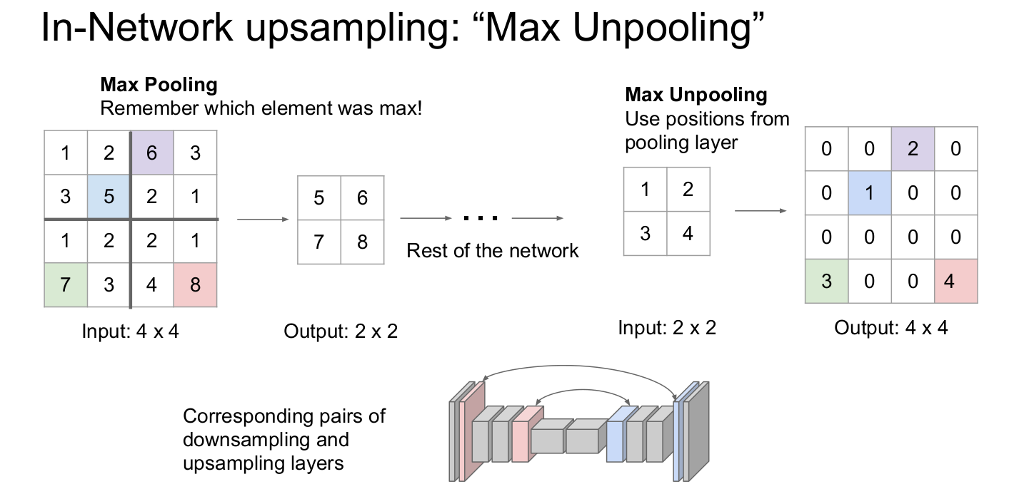
slide: http://cs231n.stanford.edu

Slide 44
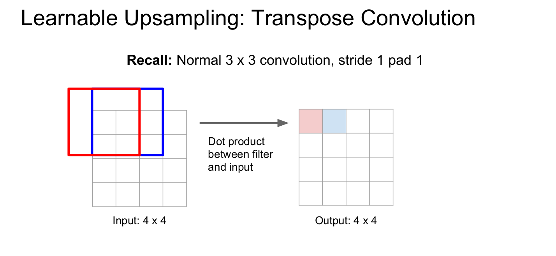
slide: http://cs231n.stanford.edu

Slide 45
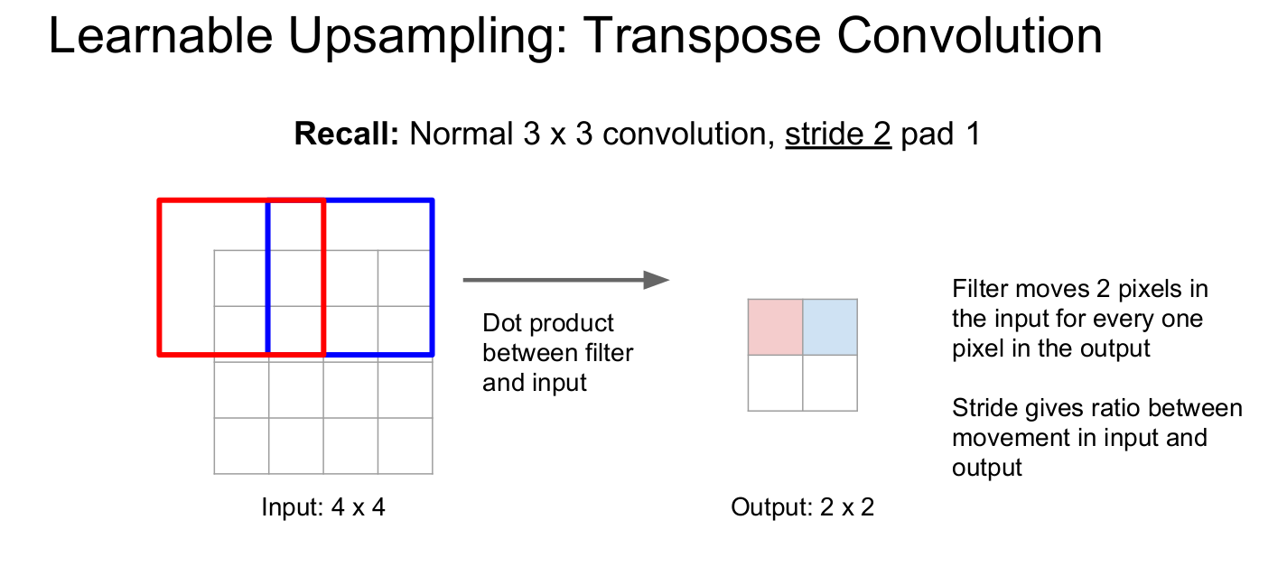
slide: http://cs231n.stanford.edu

Slide 46
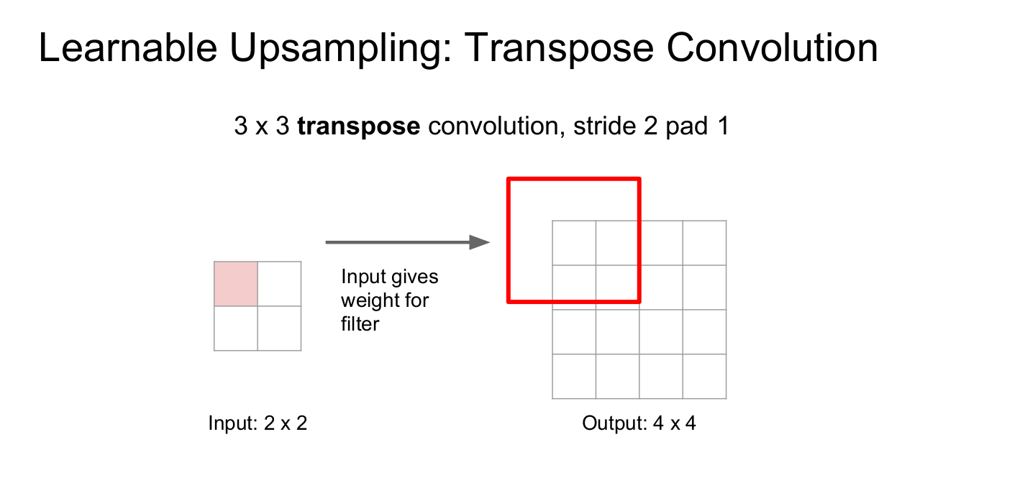
slide: http://cs231n.stanford.edu

Slide 47
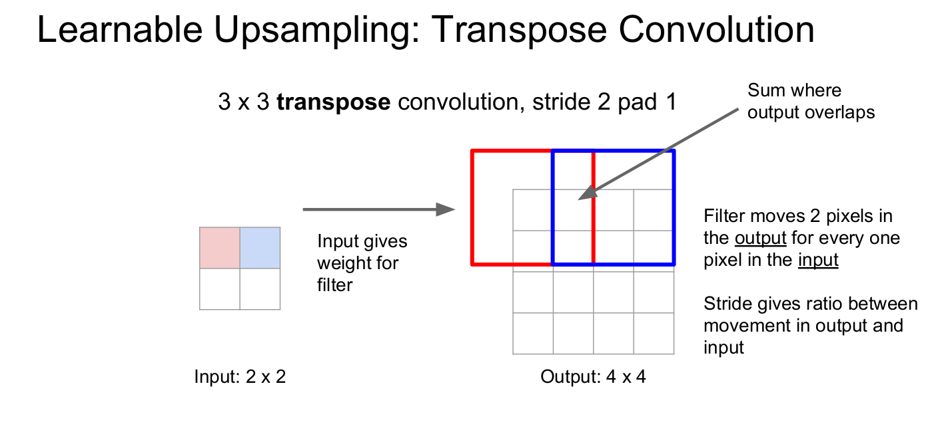
slide: http://cs231n.stanford.edu

Slide 48
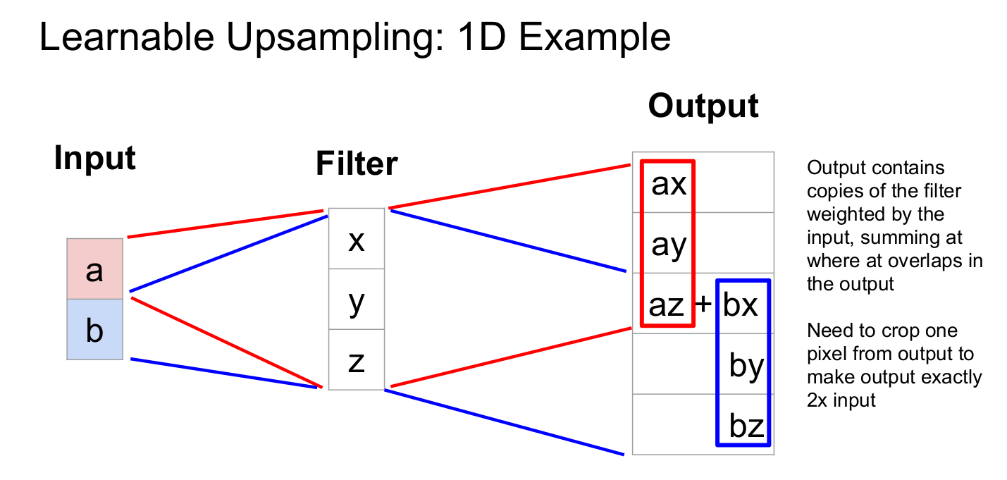
slide: http://cs231n.stanford.edu

Slide 49
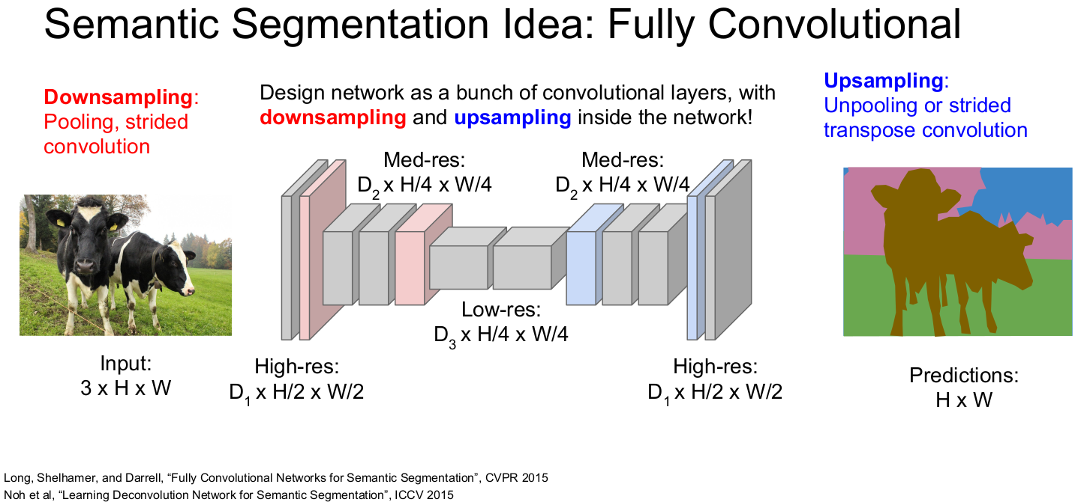
slide: http://cs231n.stanford.edu

Slide 50
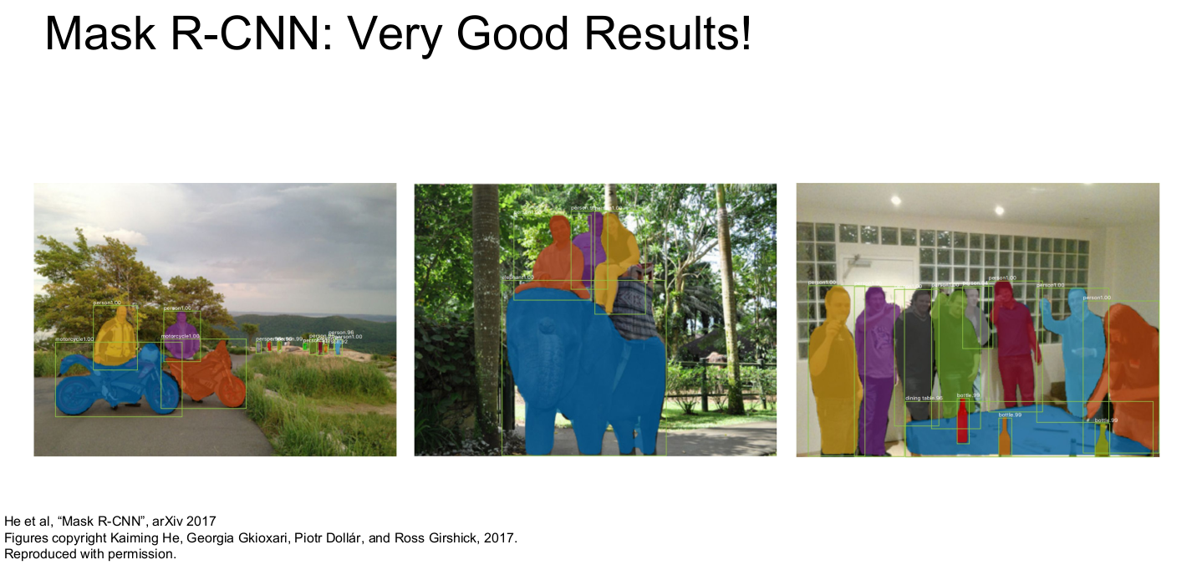
slide: http://cs231n.stanford.edu

Slide 51
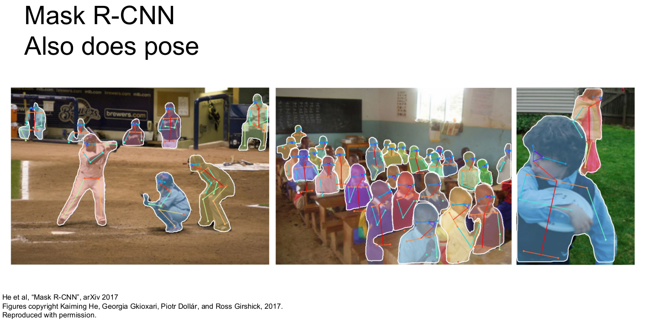
slide: http://cs231n.stanford.edu

